Slide 1
知识图谱链接预测研究
导师：何琨
高也

Slide 2
1. 背景和意义
知识图谱中的知识以三元组表示: 姚明-妻子-叶莉。
三元组用图表示: 节点代表实体，边代表实体间的关系。
链接预测通常被称为预测某个实体与另一个给定实体是否具有特定关系，是一个知识图谱的补全的任务。

Slide 3
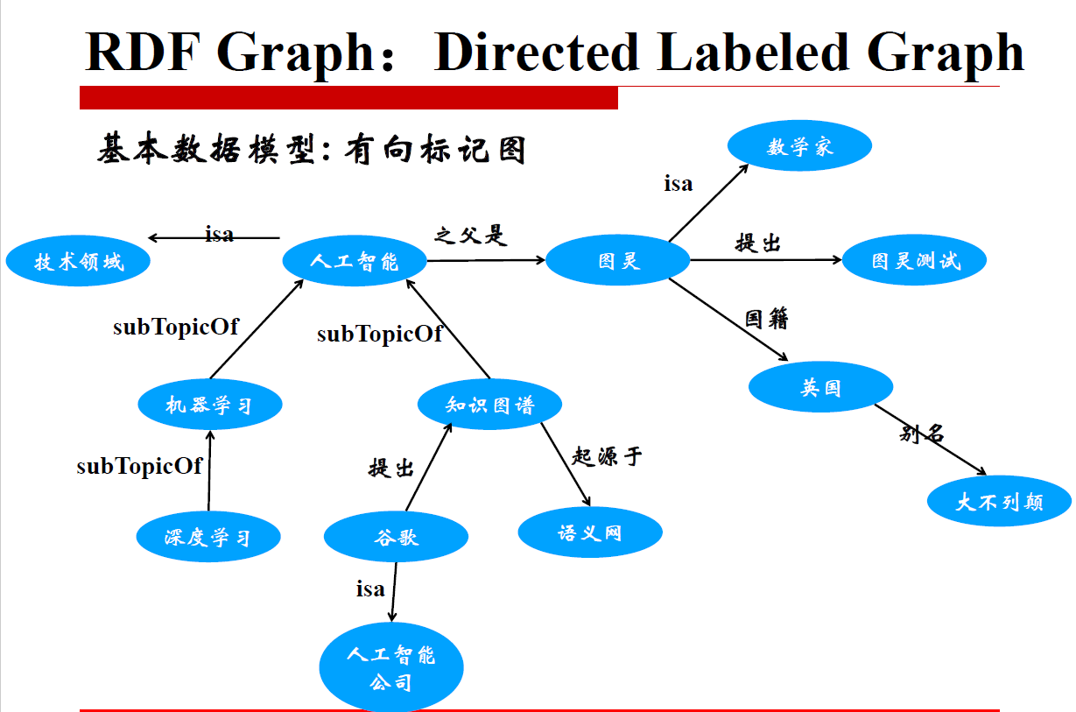

Slide 4
2. Translational Distance Models
TransE
TransH
TransR
TransD
TranSparse

Slide 5
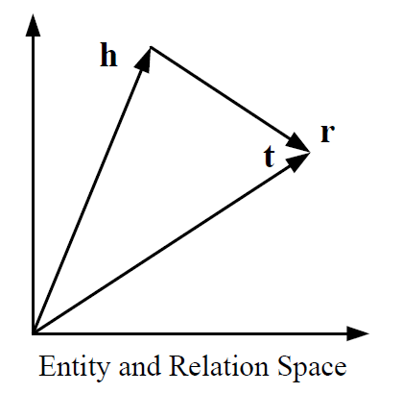

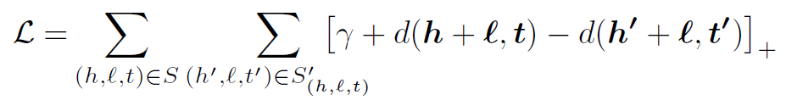
2.1 TransE
来源: (1) 独热模型的实体和关系太多，维度太大; (2) Word2vec模型，词向量空间存在平移不变现象。
TransE是翻译模型系列的第一个模型。基本思想是使head向量与relation向量的和尽可能靠近tail向量。
Pros: 简洁。
Ref: Translating Embeddings for Modeling Multi-relational Data, Antoine Bordes, ‎NIPS 2013

Slide 6
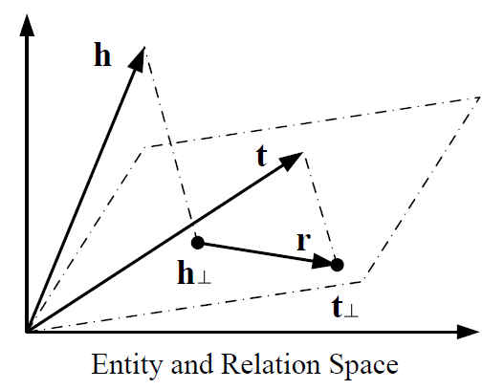


2.2 TransH
来源: TransE对1-N, N-1, N-N关系处理的效果不好。
TransH将头实体和尾实体投影到一个超平面上。将关系解释为超平面上的转换操作。
Ref: Knowledge Graph Embedding by Translating on Hyperplanes, Zhen Wang, ‎AAAI 2014

Slide 7
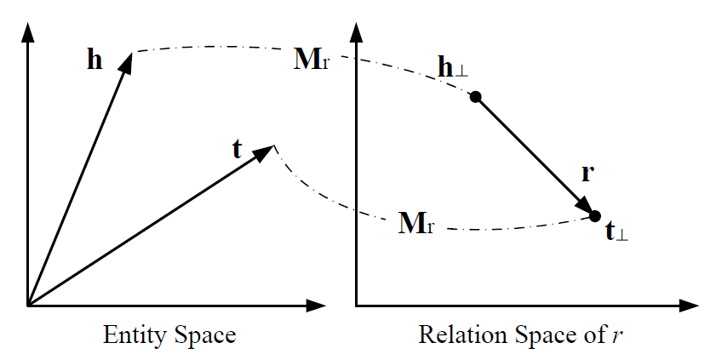


2.3 TransR
来源: TransE 和TransR 把实体和关系都是映射在同一语义空间中，然而实体包含多种属性，不同的关系对应不同的实体属性。
TransR将实体投影到对应的关系空间中，然后再建立从头实体到尾实体的翻译关系。
Pros: 复杂建模很强大。
Cons: 比TransE和TransH复杂，难以应用于大规模知识图谱。
Ref: Learning Entity and Relation Embeddings for Knowledge Graph Completion, Yankai Lin, AAAI 2015

Slide 8
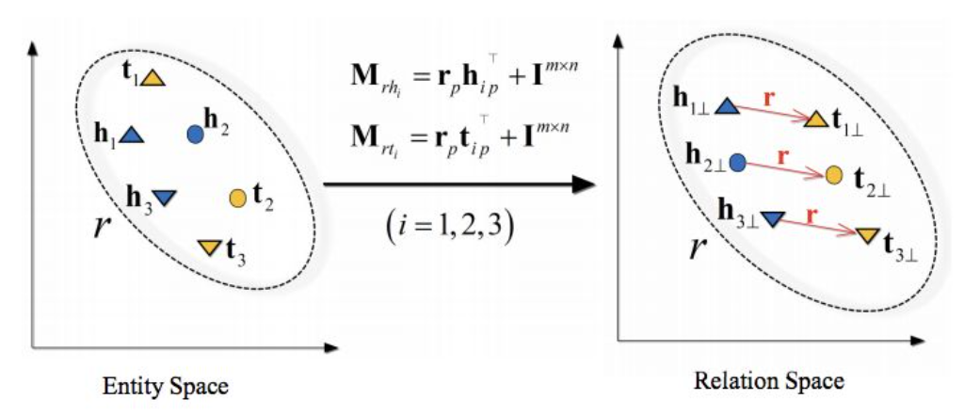
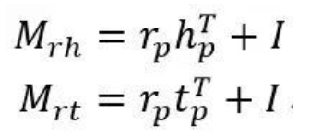


2.4 TransD
来源: (1) TransR参数过多, 复杂; (2)head和tail使用相同的转换矩阵将自己投射到超平面上，但是head和tail通常是不同的实体，应该以不同的方式进行转换; (3) 投影与实体和关系有关，但TransR的投影矩阵仅由关系决定。
TransD映射矩阵由实体和关系定义。
Ref: Knowledge graph embedding via dynamic mapping matrix, Guoliang Ji, ACL 2015

Slide 9

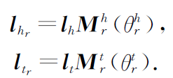

2.4 TranSparse
来源: (1) 某些关系与大量实体链接, 某些实体仅与少量实体链接; (2) 头实体和尾实体种类数量差别巨大。
TranSparse用稀疏矩阵代替TransR的稠密矩阵, 对头实体和尾实体使用不同的投影矩阵。
Ref: Knowledge graph completion with adaptive sparse transfer matrix, Guoliang Ji, AAAI 2016

Slide 10
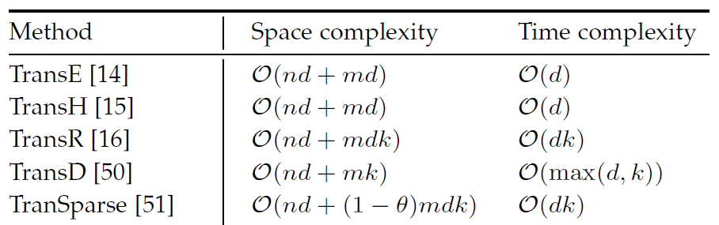
上述方法的时间和空间复杂度

Slide 11
3 Temporal knowledge graph
之前知识图谱研究大多关注静态KG，不会随时间变化，而时变的KG探索较少。但是时序信息非常重要，因为很多结构化的知识只在特定的之间内有效，facts的变化遵循一个时间序列。近来的研究开始将时序信息融入到KG，称为时序知识图谱(TKG)。
将三元组扩展到四元组，四元组提供了关于知识图谱的额外的时间信息。

Slide 12

3.1 TTransE
TransE在TKG上的变种。
时间范围4元组在原来3元组的基础上添加了时间范围[start, end]
Ref: Deriving Validity Time in Knowledge Graph, Julien Leblay, Companion Proceedings of the The Web Conference 2018

Slide 13


3.2 Hyte
TransH在TKG的变种。
将时间戳看做超平面w。
Ref: HyTE: Hyperplane-based Temporally aware Knowledge Graph Embedding, Shib Sankar Dasgupta, EMNLP 2018

Slide 14
Q & A

